Slide 1

Název školy | Základní škola a mateřská škola Libchavy
Název a číslo projektu | EU peníze pro ZŠ Libchavy CZ.1.07/1.4.00/21.3403
Číslo a název klíčové aktivity | III/2 Inovace a zkvalitnění výuky prostřednictvím ICT
Název materiálu: | Měření elektrického proudu
Číslo materiálu: | VY_32_INOVACE_10_3
Autor: | Jindřich Bielčik
Datum vytvoření: | 4.2.2013
Vyučovací předmět: | Fyzika
Ročník: | 8.
Vzdělávací oblast: | Člověk a příroda
Vzdělávací obor: | Fyzika
Tematický okruh: | Elektřina a magnetismus
Téma: | Elektrický proud
Druh učebního materiálu: | Prezentace
Potřebný čas pro výuku DUM: | 20 min prezentace
Anotace / Metodický list: | Prezentace má sloužit jako digitální pomůcka k výuce o elektrickém proudu a jeho měření.

Slide 2
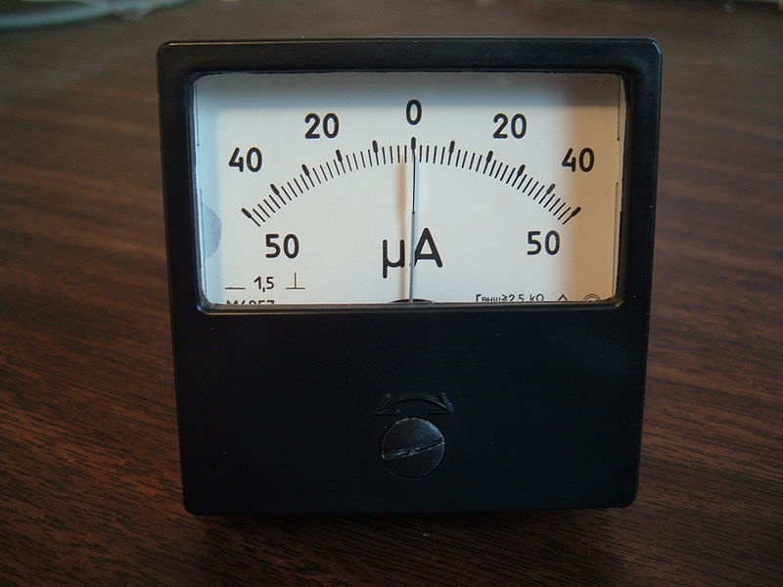
Měření elektrického proudu

Slide 3
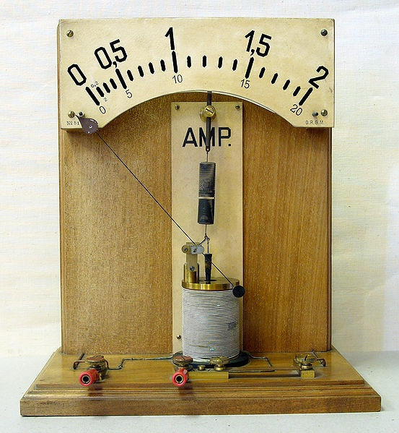
Základní fakta
Ampérmetr je zařízení k měření velikosti elektrického proudu, který je na ukazateli přístroje vyjádřen v ampérech.
Měřící ústrojí každého ampérmetru má vlastní elektrický odpor. Při měření se tedy dopouštíme určité chyby.
Ampérmetr

Slide 4
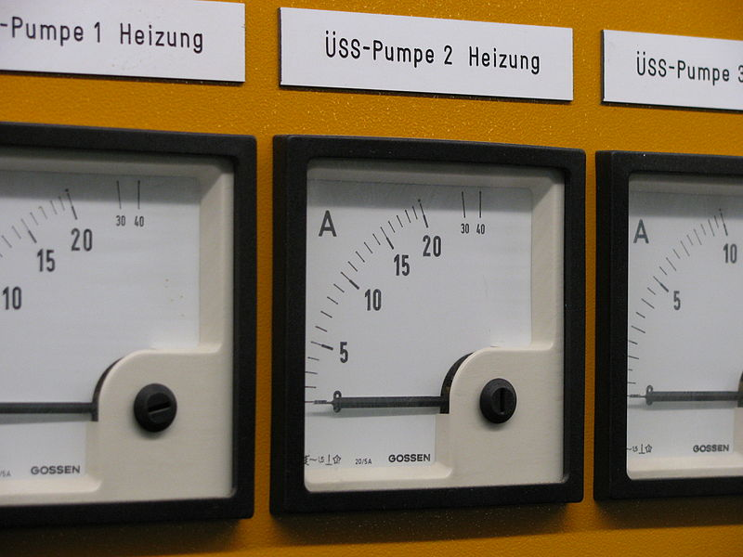
Rozdělení
Magnetoelektrické ampérmetry
Elektrodynamické ampérmetry
Feromagnetické ampérmetry
Digitální ampérmetry
Další (přístroje s Hallovou sondou, proudové kompenzátory atd.)
Ampérmetr

Slide 5
Zapojení
Ampérmetr se zapojuje do obvodu sériově. Nastaví se největší rozsah, a v případě, že je odchylka příliš malá, můžeme ho zmenšit.
Většina ampérmetrů má možnost změnit svůj rozsah.
Digitální ampérmetr má jednotky určené, ale u ručičkového ampérmetru je nutné zvolit hodnotu nejmenšího dílku.

Slide 6
Zdroje: http://cs.wikipedia.org/wiki/Amp%C3%A9rmetr
http://cs.wikipedia.org/wiki/Soubor:Zero-Center_Ammeter.JPG
http://commons.wikimedia.org/wiki/File:Amperemeter_hg.jpg?uselang=cs
http://commons.wikimedia.org/wiki/File:D-BW-Kressbronn_aB_-_Kl%C3%A4ranlage_047.jpg?uselang=cs

